Slide 1


Slide 2
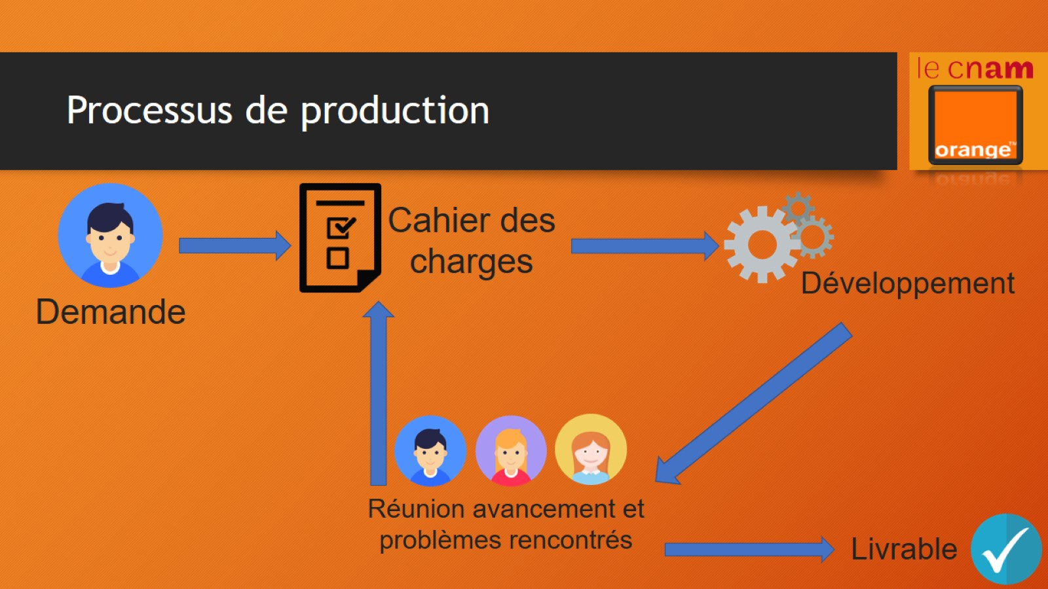
Processus de production

Slide 3
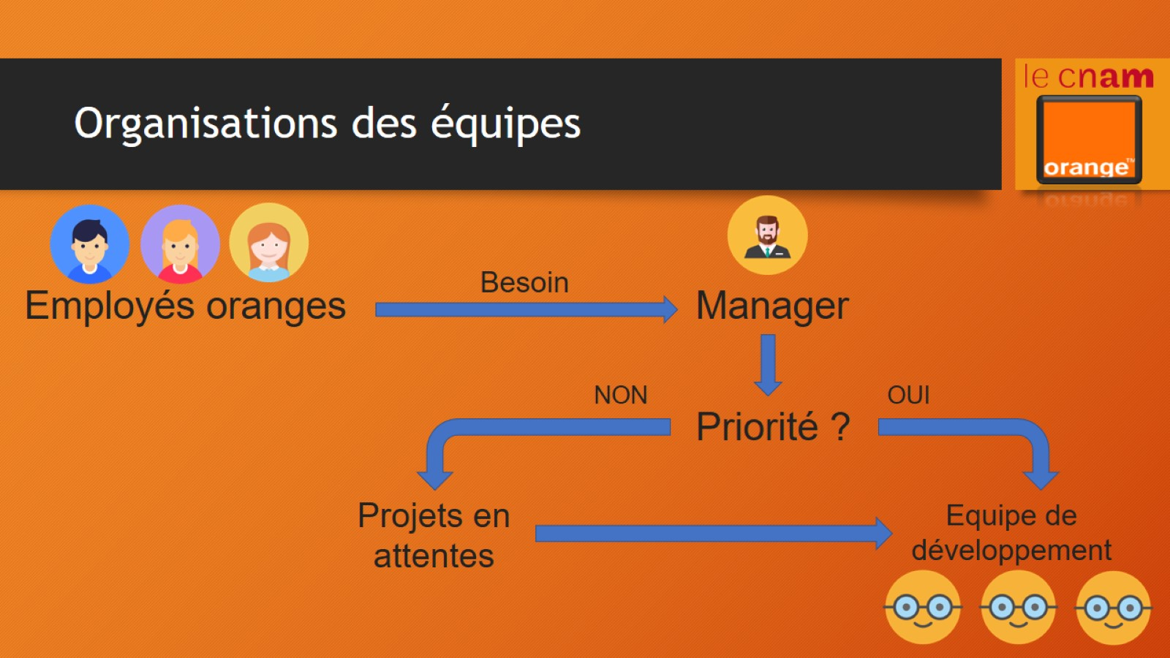
Organisations des équipes

Slide 4
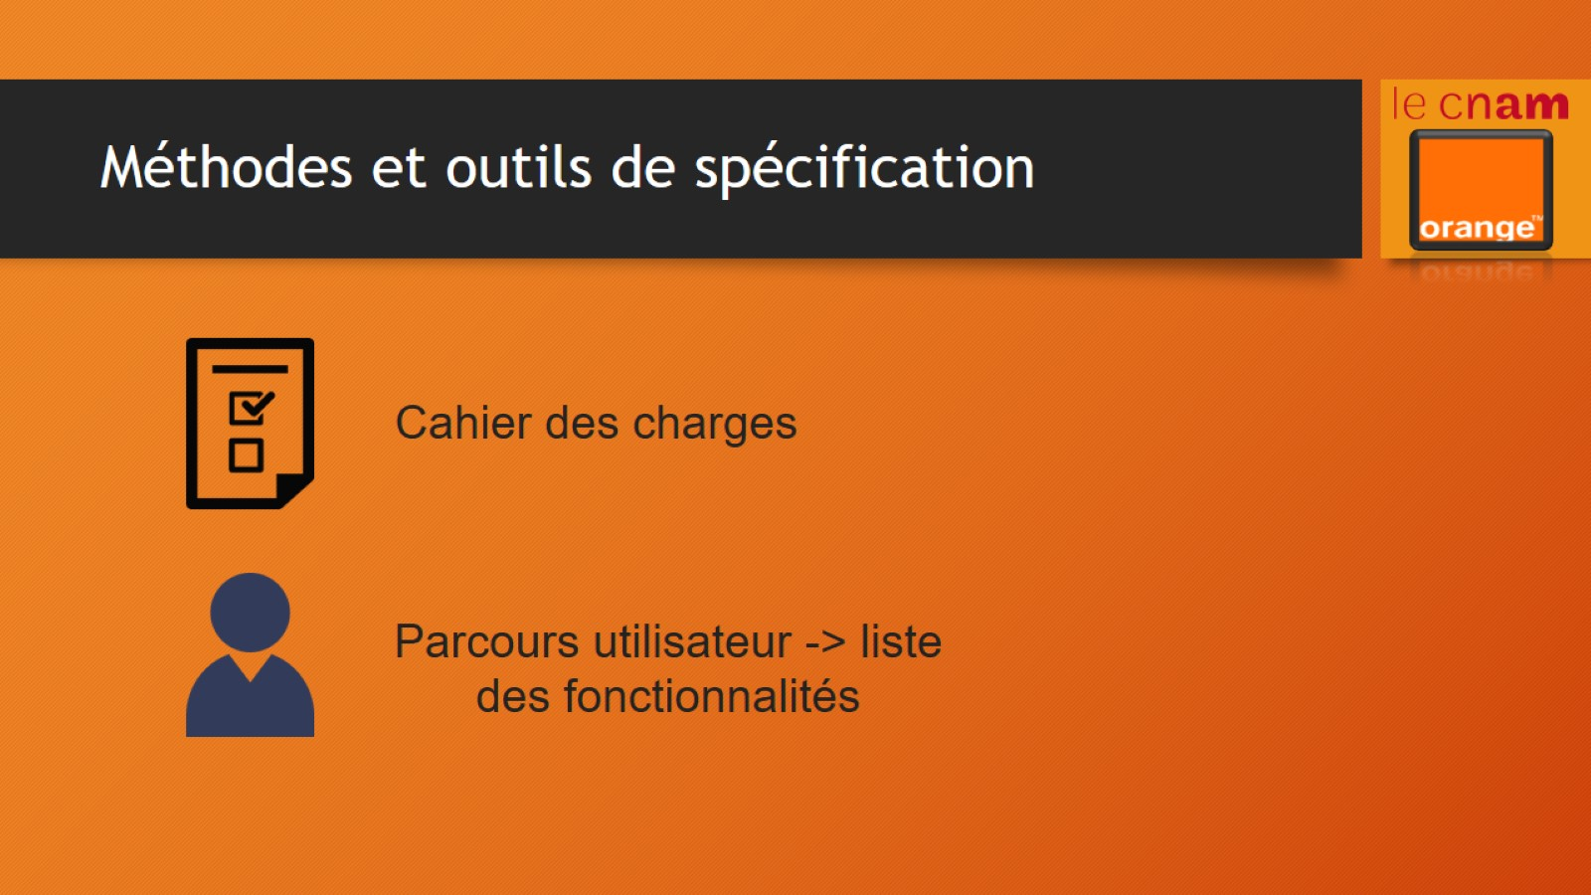
Méthodes et outils de spécification

Slide 5
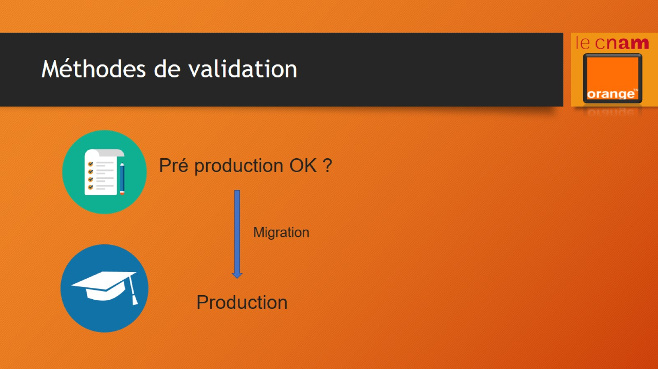
Méthodes de validation

Slide 6
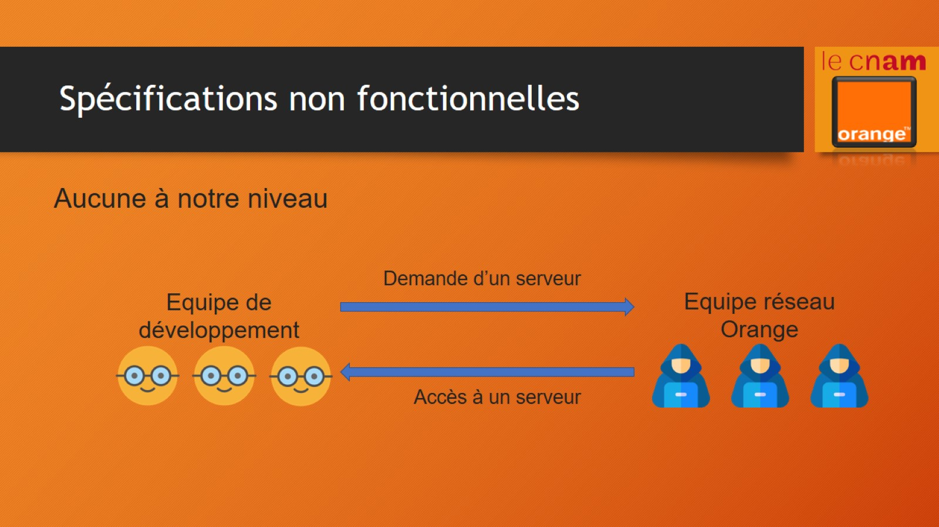
Spécifications non fonctionnelles

Slide 7
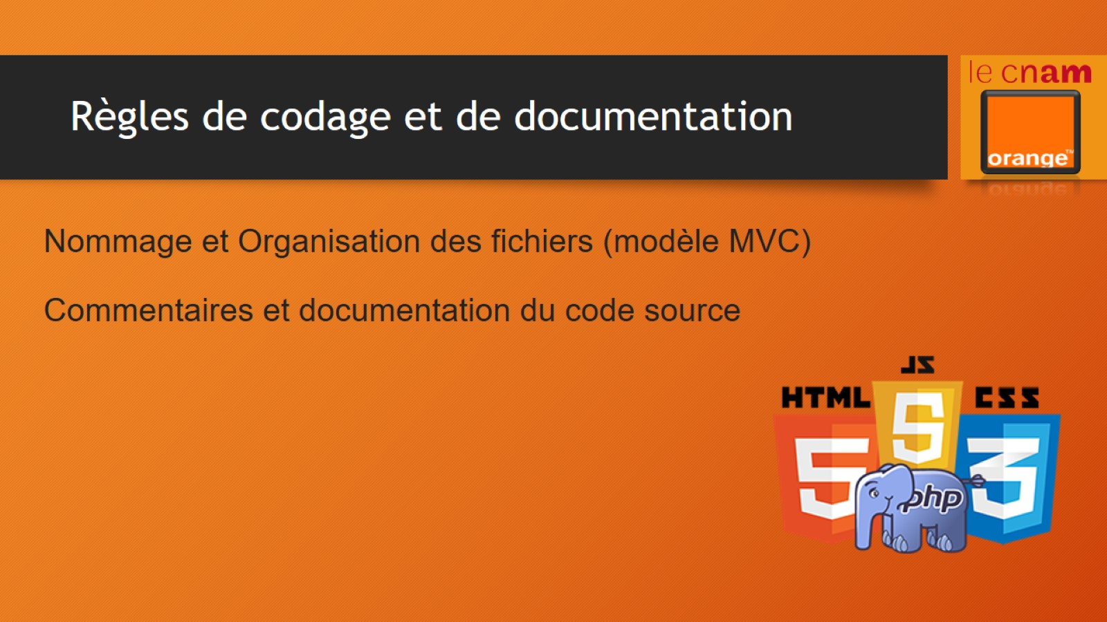
Règles de codage et de documentation

Slide 8
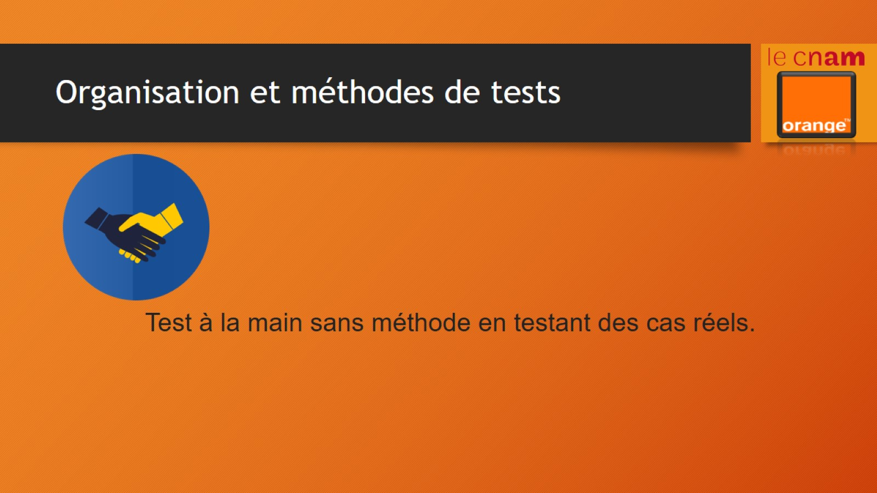
Organisation et méthodes de tests

Slide 9
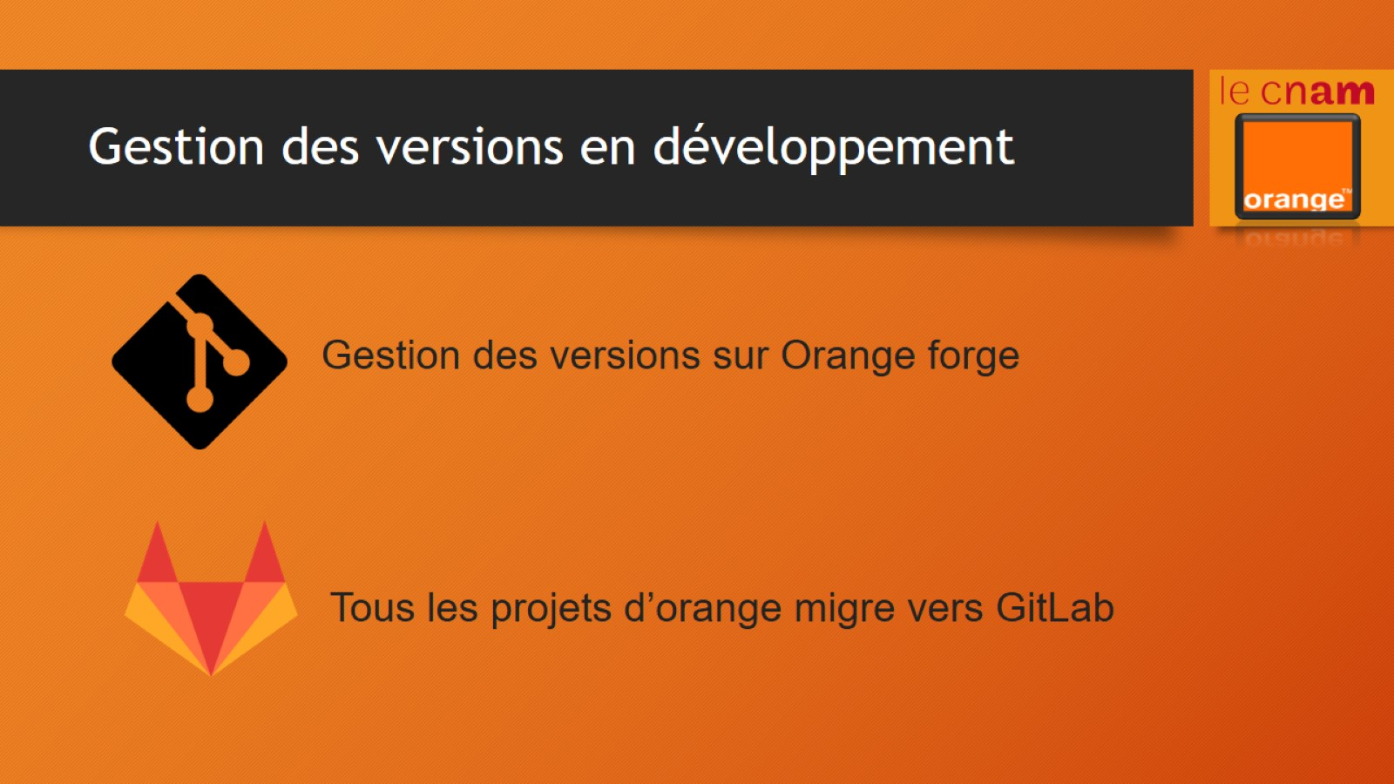
Gestion des versions en développement

Slide 10
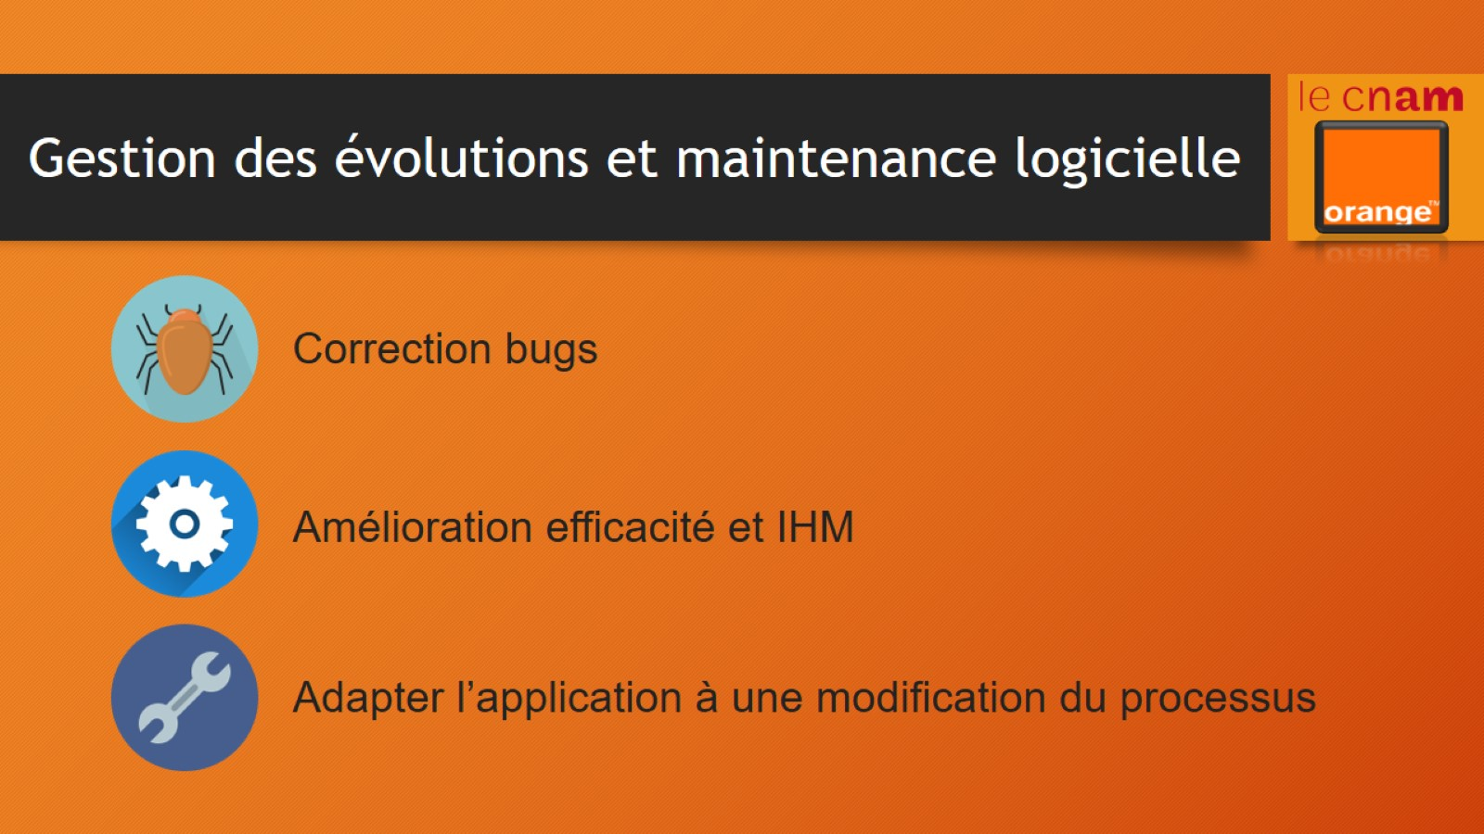
Gestion des évolutions et maintenance logicielle

